Slide 1
基于可逆信息嵌入的图像认证与自修复系统
信息安全技术课程设计
汇报人: 梁航锋216001912
日 期: 2024年6月17日

Slide 2

目录
一、项目背景与实现意义
二、设计方案介绍
三、可逆隐写方法
四、恢复质量提升方案探究
五、总结

Slide 3
项目背景与实现意义
随着信息技术的飞速发展，数字图像已成为人们日常生活和工作中不可或缺的信息载体。然而，数字图像在传输、存储和使用过程中，容易受到各种形式的篡改和攻击，导致图像信息的真实性和完整性受到威胁。因此，如何有效保护数字图像的信息安全，确保图像的真实性和完整性，已成为当前信息安全领域亟待解决的问题。
传统的图像认证方法主要依赖于密码学技术，通过加密、签名等方式保护图像信息。然而，这些方法往往需要对图像进行整体加密或签名，导致处理效率低下，且无法对图像内容进行局部认证和自修复。针对这一问题，本项目提出了一种基于可逆水印嵌入的图像认证与自修复系统，旨在实现对数字图像的高效、局部化认证和自修复功能。

Slide 4
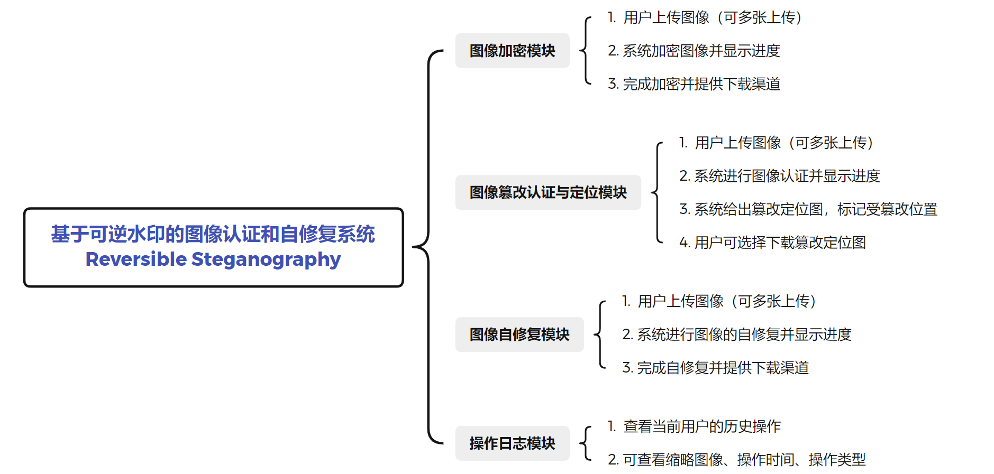
设计方案介绍

Slide 5


设计方案介绍
大致做了个什么事情？
Code

Slide 6


设计方案介绍
大致做了个什么事情？
对于篡改判断：Code := Code + Hash(Code)
Code

Slide 7
设计方案介绍
几个关键问题
怎么进行可逆隐写？
怎么用尽可能短的Code概括一个图片块？
怎么有更高的恢复质量？
每个图像块的信息该嵌入到哪里？
怎么降低“无法修复”的发生概率？
软件业务逻辑与界面如何设计？

Slide 8
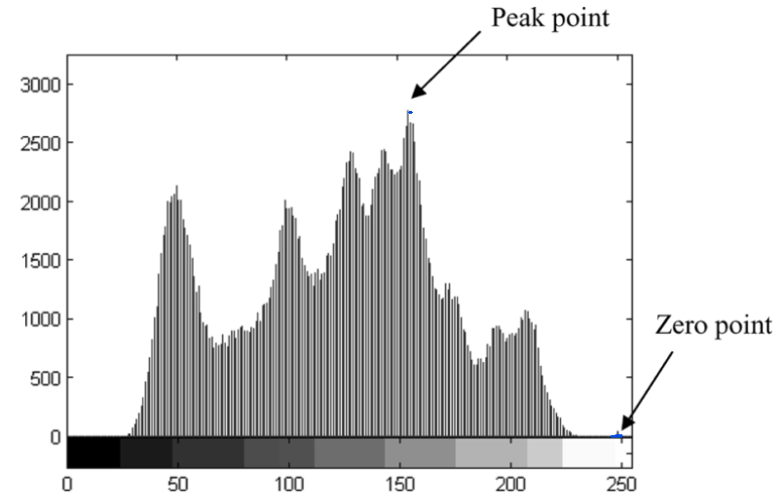
可逆隐写方法
Reversible Data Embedding Using a Difference Expansion - 基于差值拓展
Reversible Data Hiding – 基于直方图偏移
加密：
找到最大频数和最低频数的像素值
比如H(a)最大，H(b)最小为0
整体[a+1,b]直方图右移，即像素值+1
发现H(a+1)变为0了
遍历图像，对于所有像素值为a的点
若待嵌入信息为1，则该点+1，反之不变
解密：
遍历图片，遇到a则为记录0、a+1记录1

Slide 9
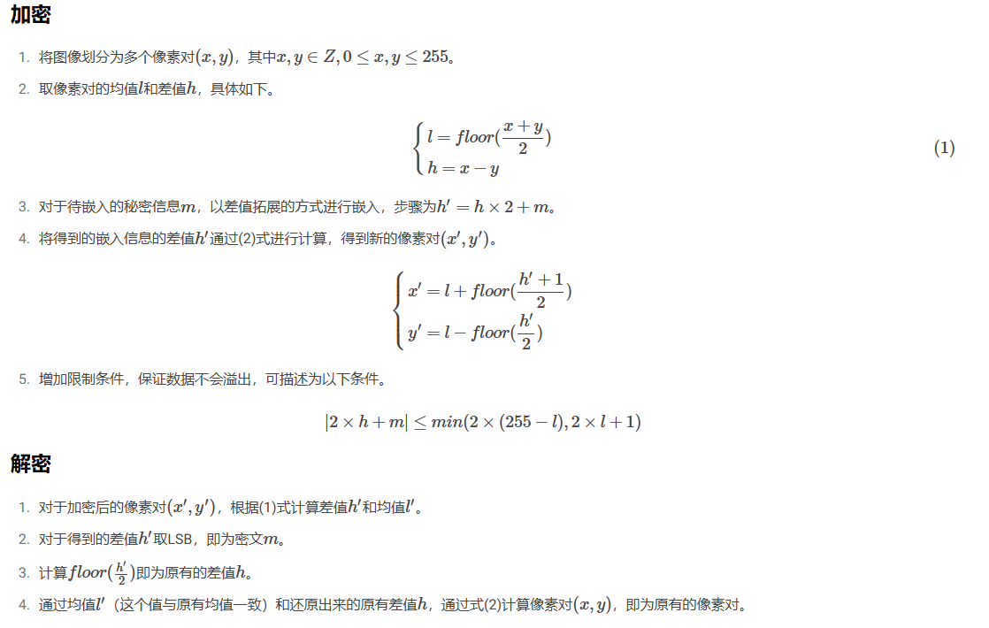
可逆隐写方法
【学习笔记】基于差值拓展的可逆隐写方法 (lhfgghc.github.io)
Reversible Data Embedding Using a Difference Expansion - 基于差值拓展

Slide 10
可逆隐写方法
【学习笔记】基于差值拓展的可逆隐写方法 (lhfgghc.github.io)
Reversible Data Embedding Using a Difference Expansion - 基于差值拓展
h
2 × h + m
x
l
y
均值l不变，差值的最低位即为嵌入信息
差值初始尽可能小，这样扩展后不会有太大差异
考虑图片中邻近的两个像素值差异不会太大

Slide 11
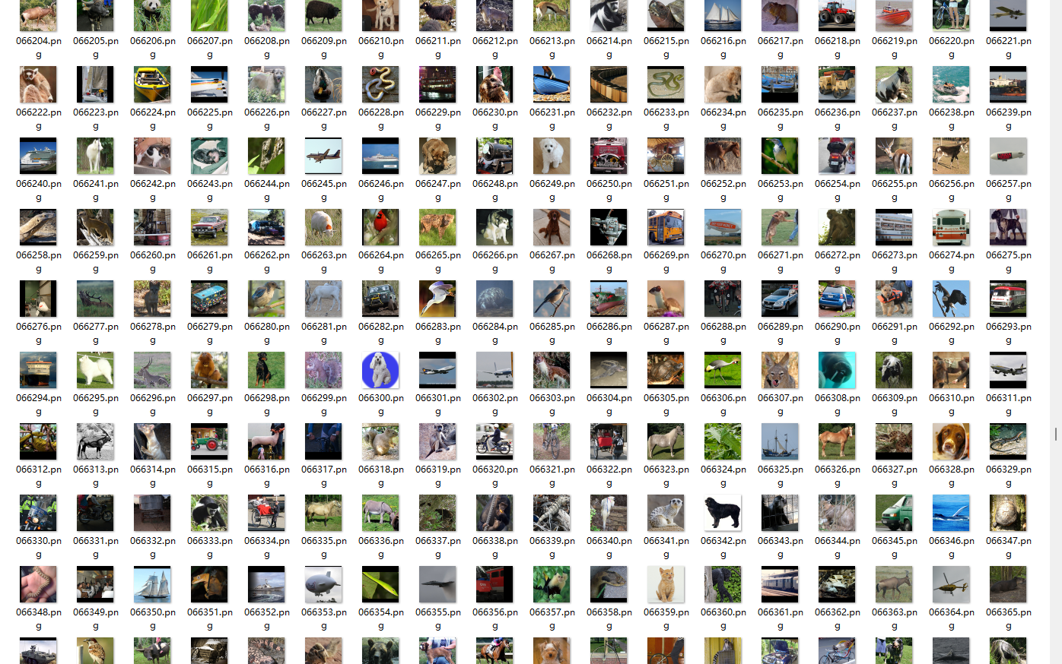
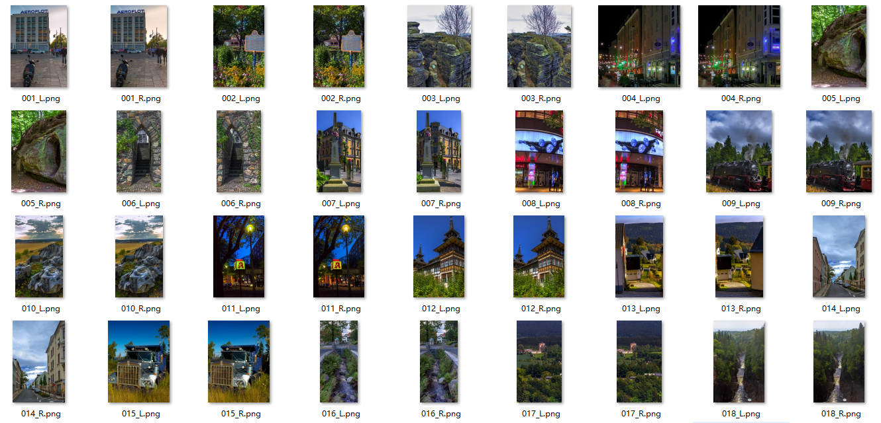

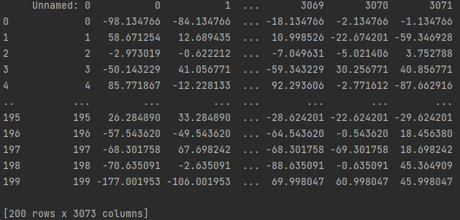
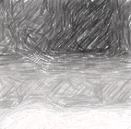
恢复质量提升方案探究
基础方案 – 聚类构造索引库
Code
（备份信息）
备份信息（16b）
通过K-Means构造的索引库
32
均值
32
-
索引
索引库
Flatten
3072×1
使用数据集：STL10（100000张96×96）、Flicker1024（1600张800×1000及以上图片）

Slide 12
恢复质量提升方案探究
基础方案 – 聚类构造索引库
存在的问题：
由于每个样本的特征维数为3072，本质上是将训练集分割为多个32×32进行训练，这个规模是极大的，普通K-Means的训练开销极大。
K-Means划分的类别有限，缺乏灵活性，类别数目越多则查索引库的开销越大，反之则概括质量较差。
训练集难以涵盖所有的情况，和多数DL模型训练一样，要想在某个类别的图片修复有好的效果，训练集可能要有针对性的选择。我们选用的数据集较为复杂，但也出现了类似“细节修复不到位、天空完美修复”的情况。

Slide 13
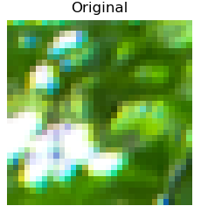
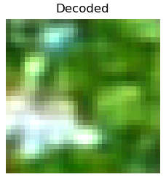
恢复质量提升方案探究
尝试方案 – Auto Encoder编码
Encoder
Decoder
Code
经过自编码器编码后的Code比原来的要小，有助于后续的处理效率的提高。
经过训练，自编码器产出的编码能够在有限的空间表达尽可能多的原图信息。
解码后的图像可以视作粗粒度的原图概括，不会出现前一种方法中得到无关图像的结果。对视觉上的影响较小。

Slide 14
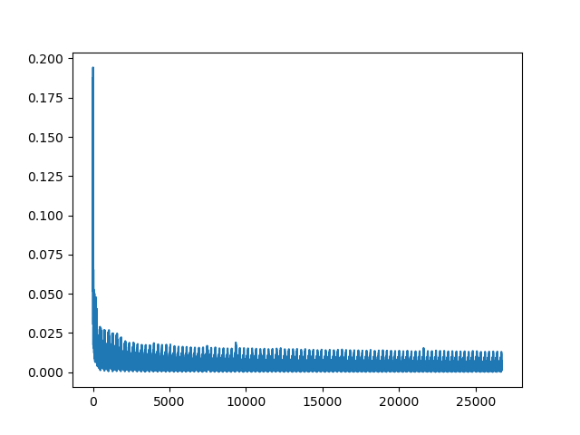
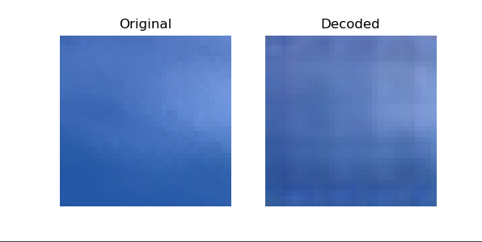
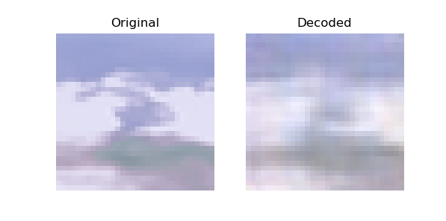
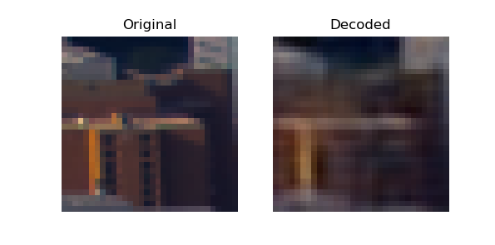
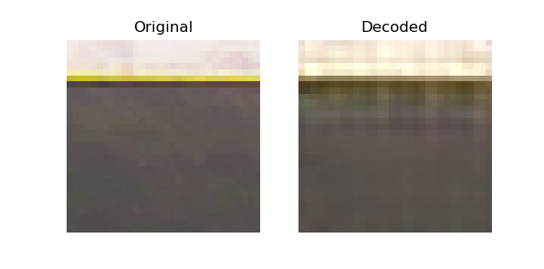
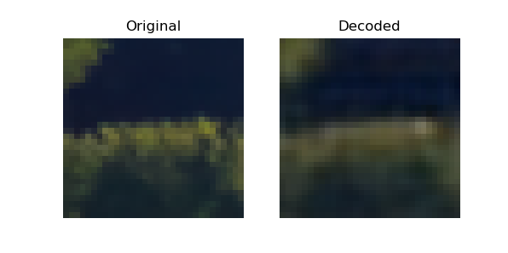
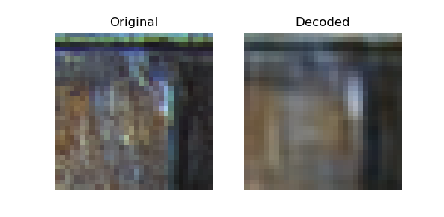
恢复质量提升方案探究
尝试方案 – Auto Encoder编码
Flicker数据集，分块处理后进行模型（隐藏层[8,4,4]）训练，约200个epochs后模型相对收敛。
采用Loss函数为MSE，最终Loss收敛在0.002附近。

Slide 15
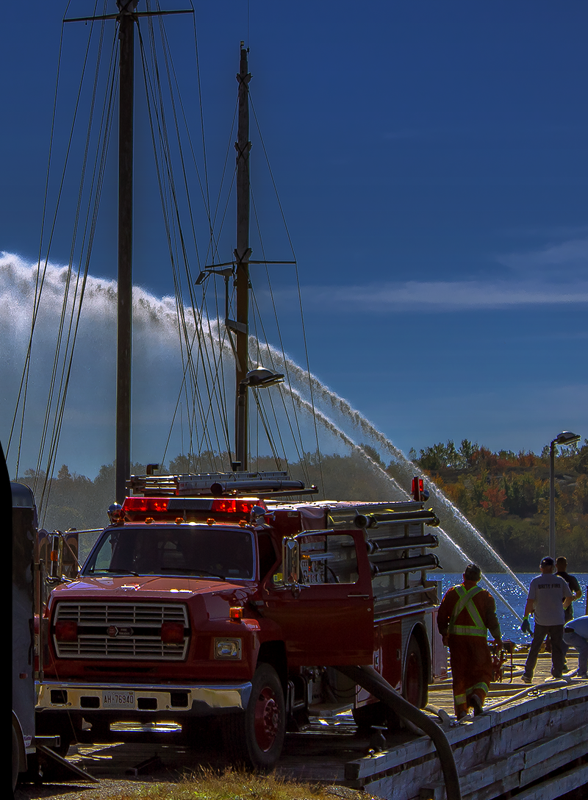
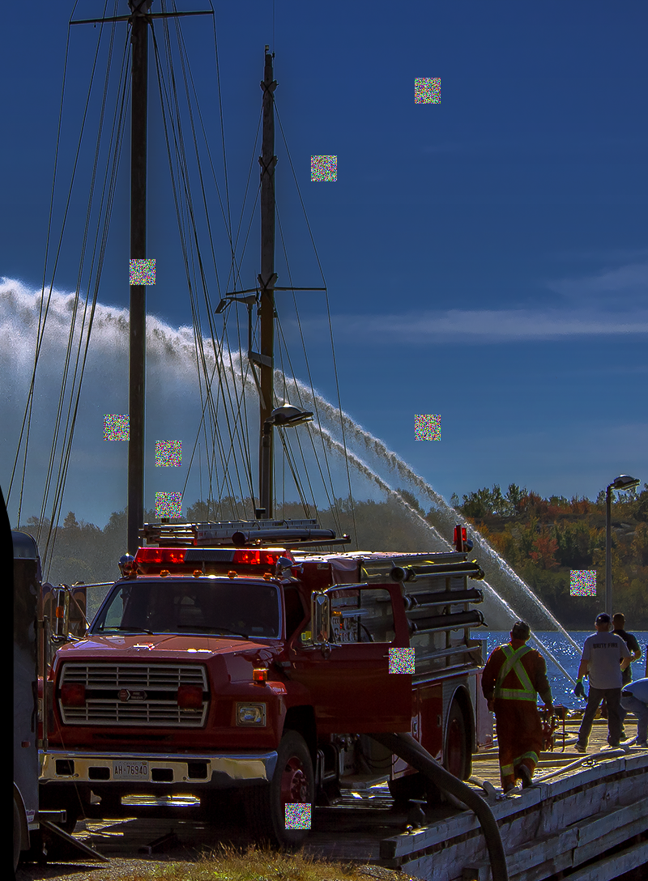
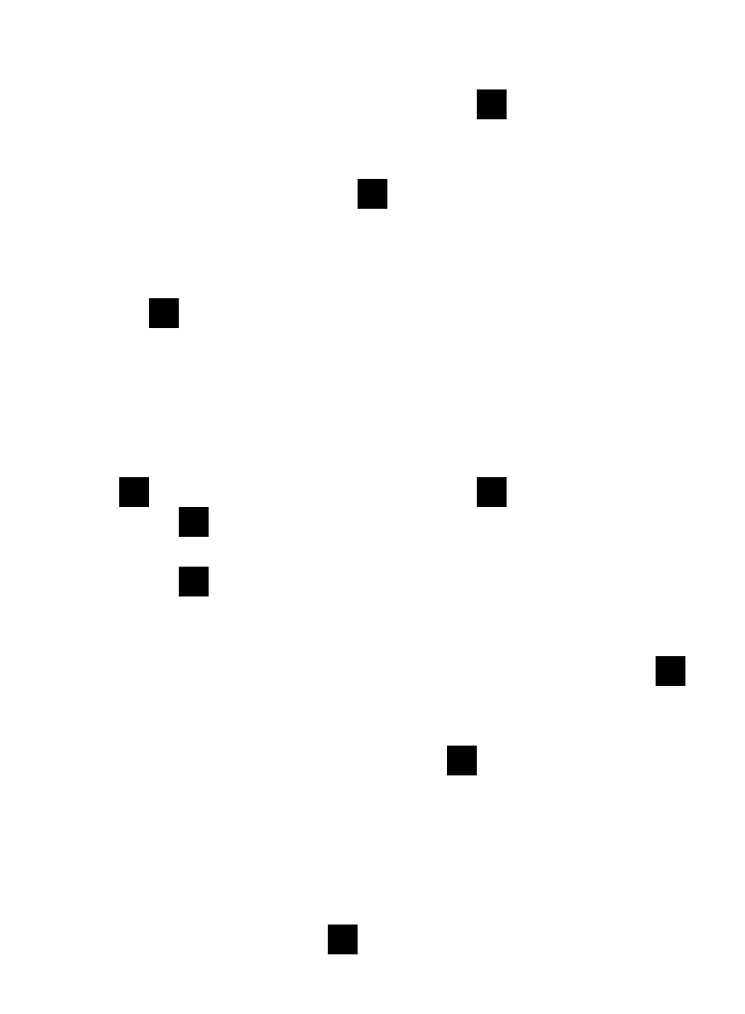

恢复质量提升方案探究
效果概览

Slide 16
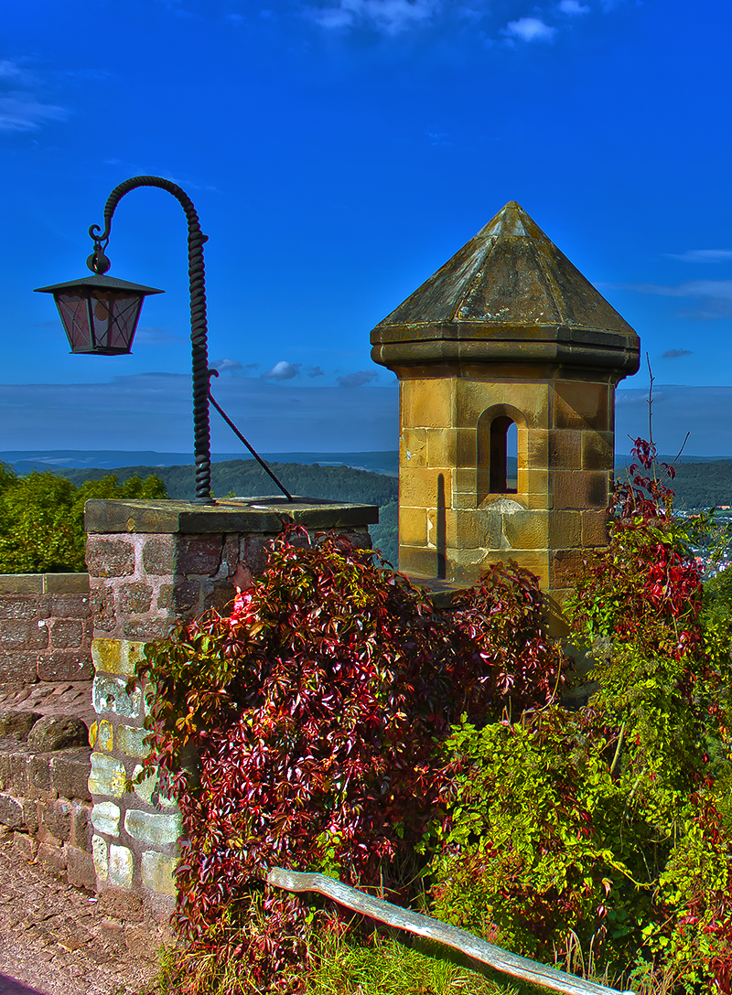
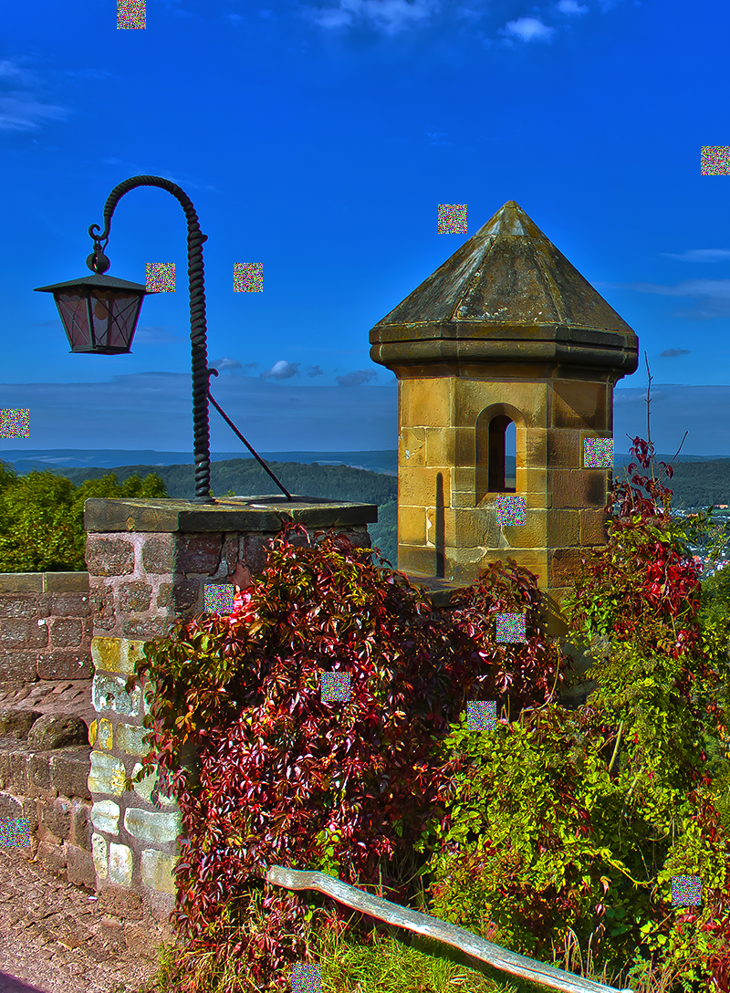
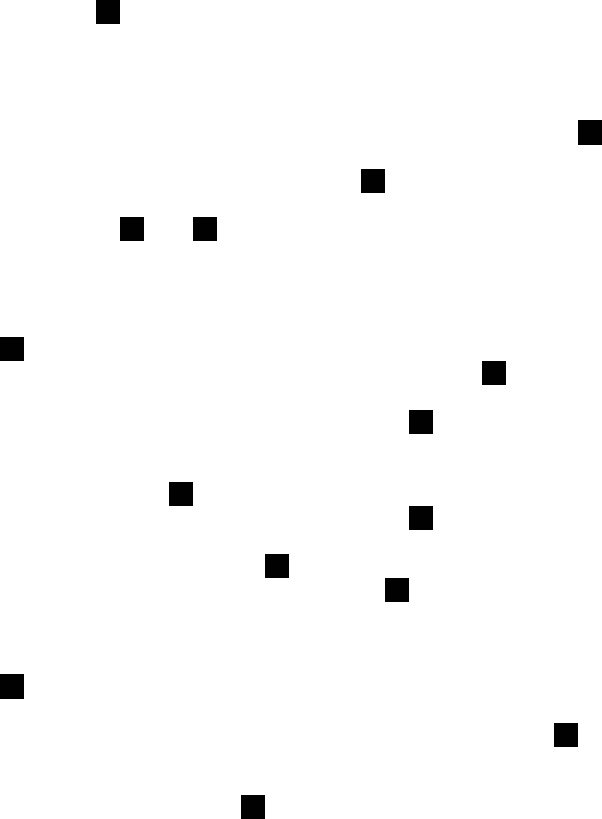

恢复质量提升方案探究
效果概览

Slide 17
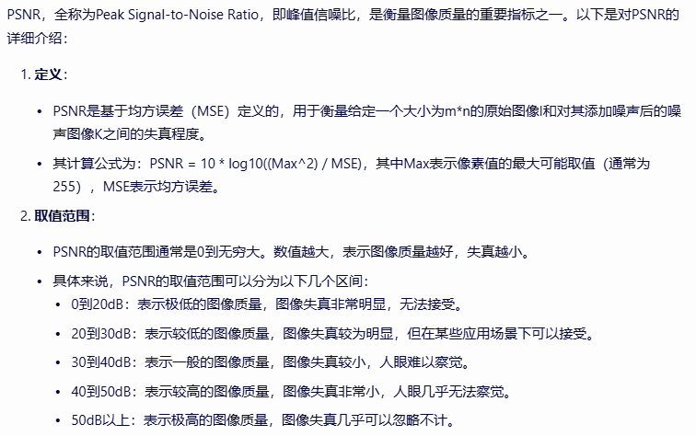
峰值信噪比（PSNR）评价
恢复质量提升方案探究

Slide 18
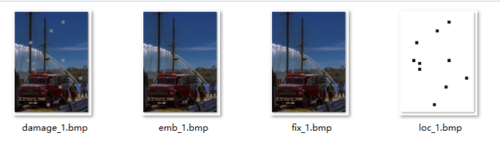
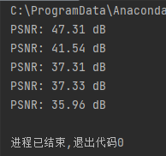
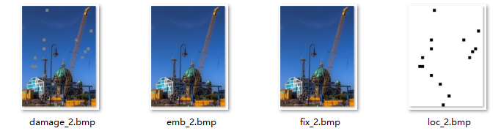
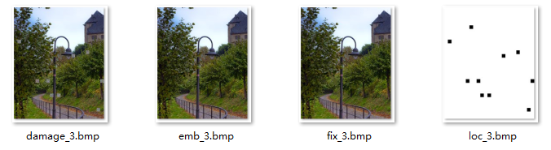
峰值信噪比（PSNR）评价
恢复质量提升方案探究
PSNR：47.31dB
PSNR：41.54dB
PSNR：37.31dB

Slide 19
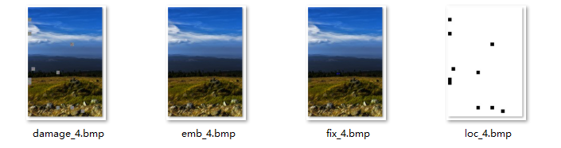
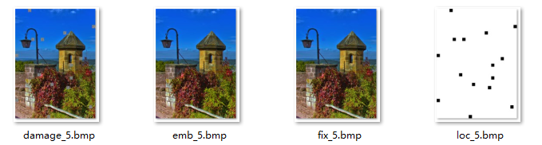
峰值信噪比（PSNR）评价
恢复质量提升方案探究
PSNR：37.33dB
PSNR：35.96dB

Slide 20
总结
亡羊补牢，为时已晚 —— 数据安全至关重要
纂改后的自恢复几乎难以达到原始状态。
使用生成模型可能能达到好的恢复效果。
但，那还是原来的图像吗？

Slide 21
THANK YOU

